Slide 1
Example System Outputs

Slide 2
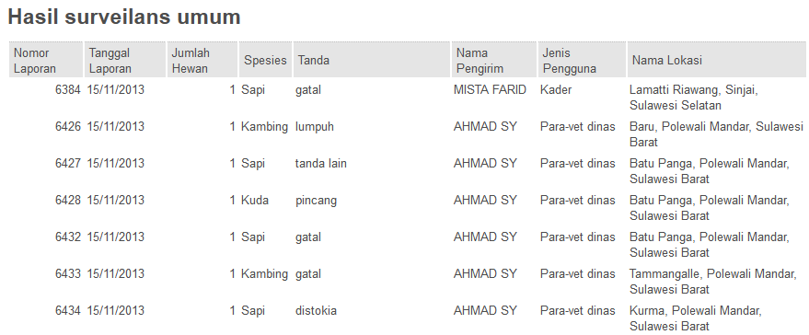
Hasil surveilans umum

Slide 3
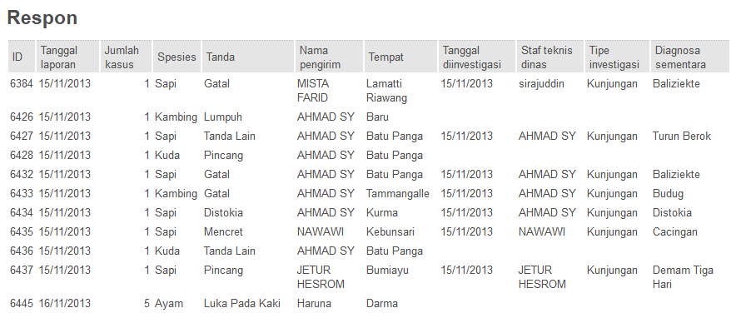
Respon laporan pelsa

Slide 4
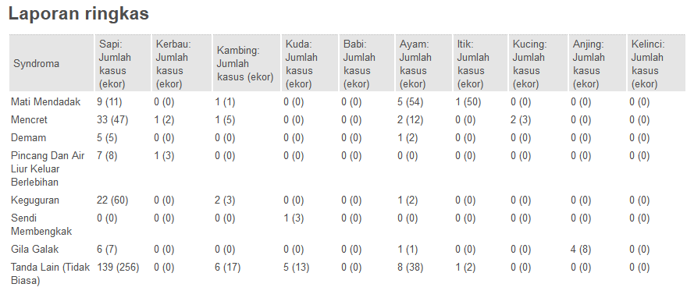
Laporan ringkas

Slide 5
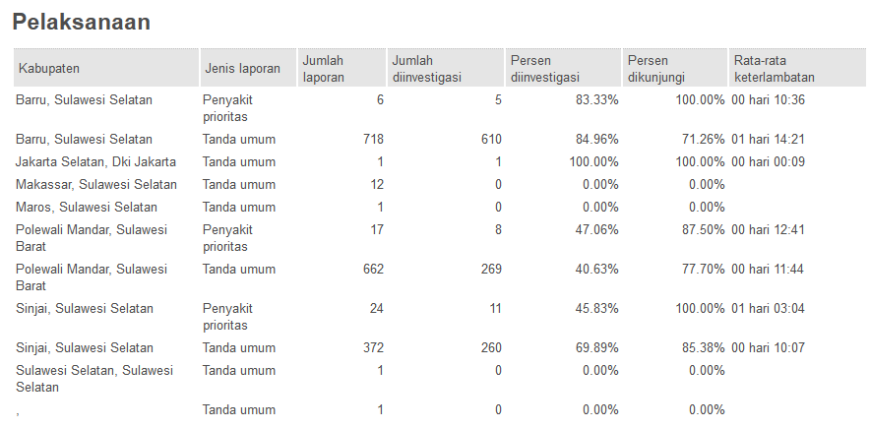
Pelaksanaan

Slide 6
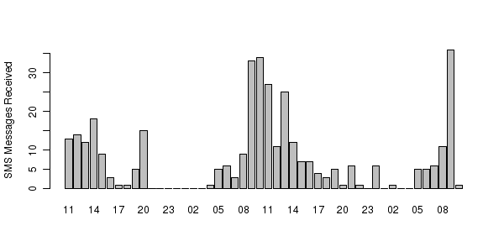
Pesan SMS

Slide 7
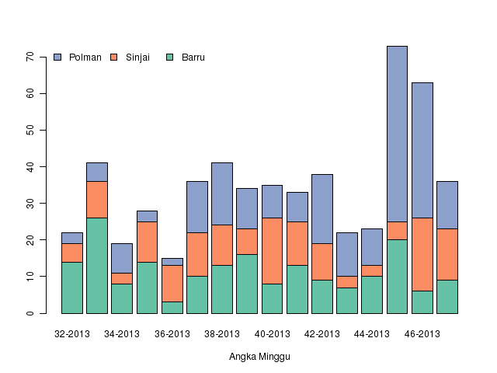
Laporan respon per mingu

Slide 8
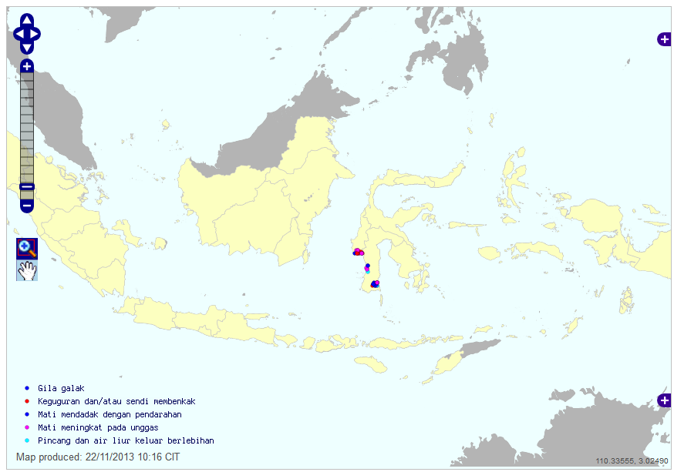

Slide 9
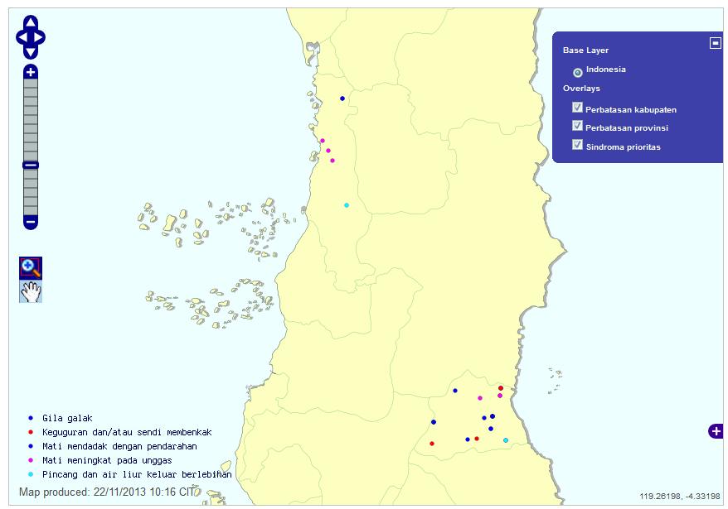

Slide 10
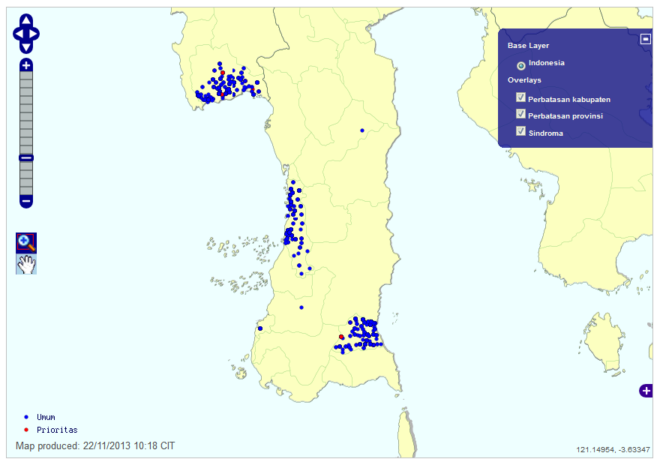

Slide 11
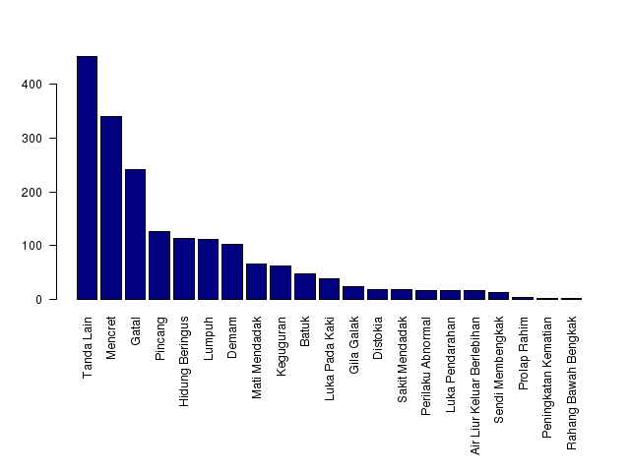
Laporan umum per tanda

Slide 12
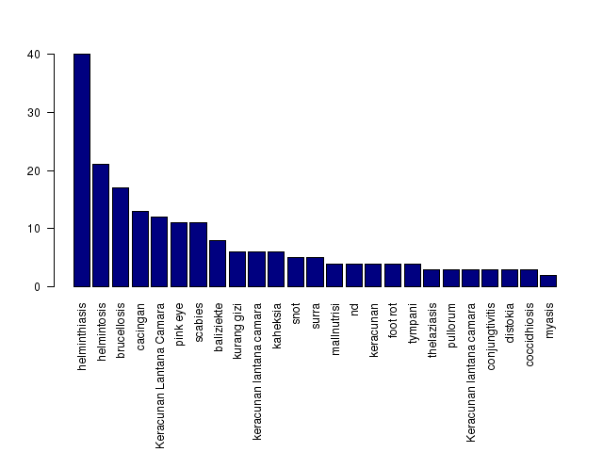
Diagnosa sementara lain

Slide 13
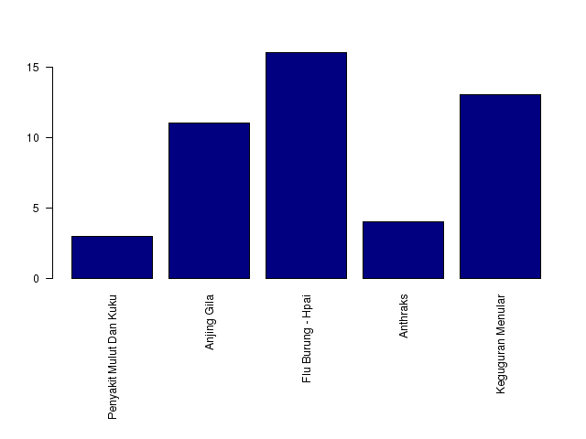
Laporan prioritas per penyakit

Slide 14
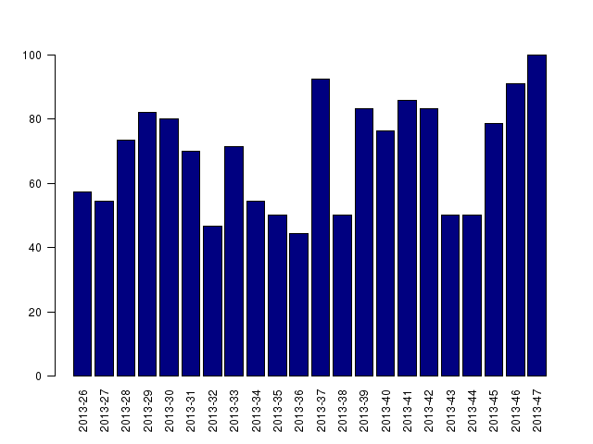
Tingkat respon (Sinjai)

Slide 15
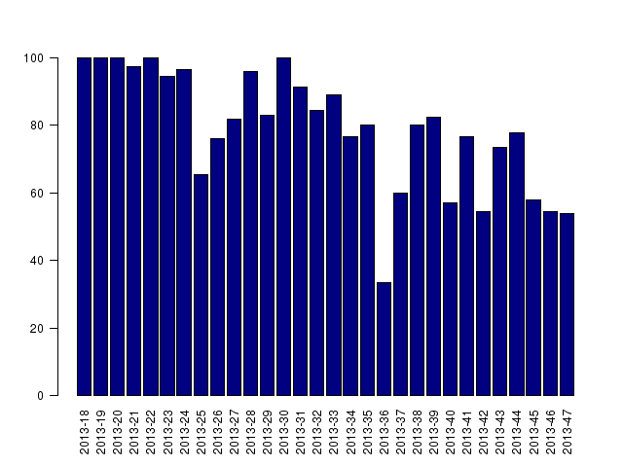
Tingkat respon (Barru)

Slide 16
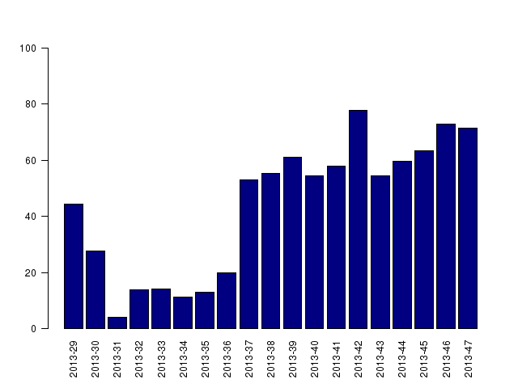
Tingkat respon (Polman)

Slide 17
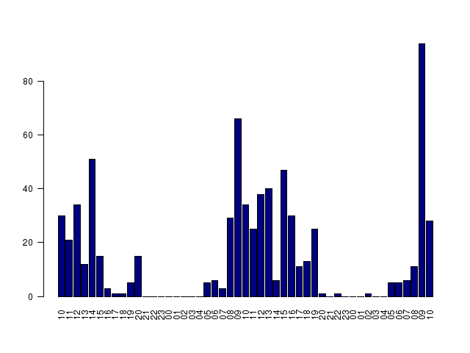
Pengiriman sms per jam

Slide 18
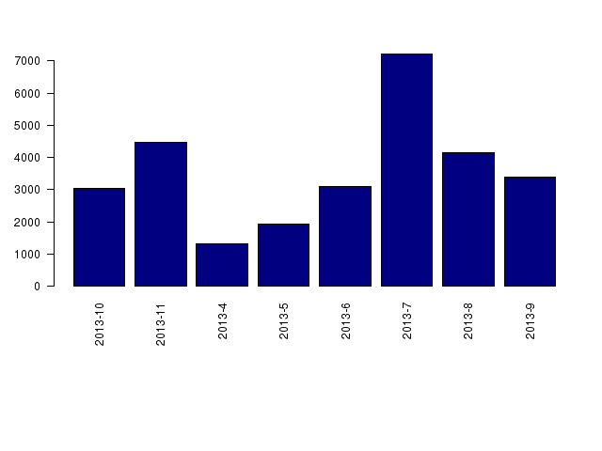
Pengiriman sms per bulan

Slide 19
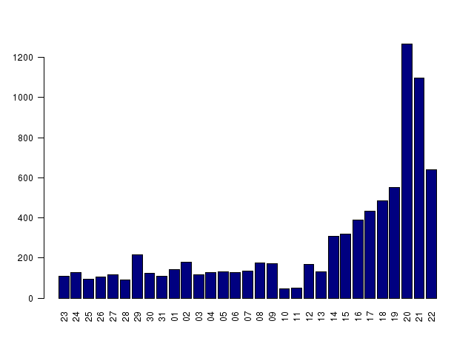
Pemotongan per hari

Slide 20
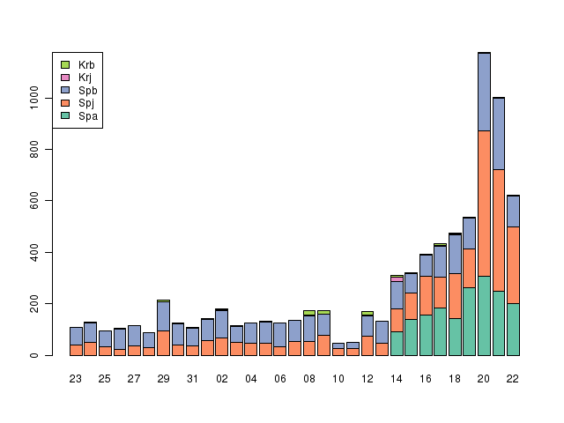
Jumlah pemotongan per jenis hewan

Slide 21
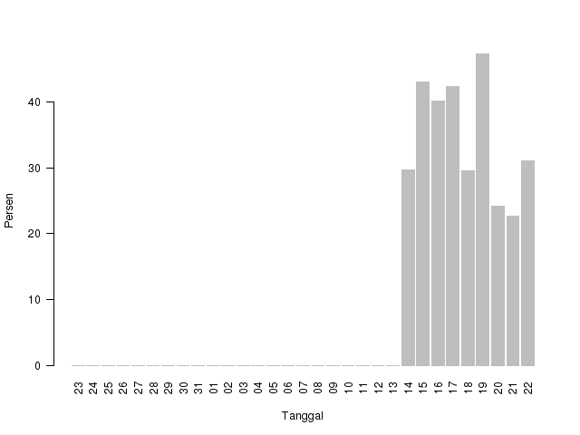
Persen pemotongan sapi impor

Slide 22
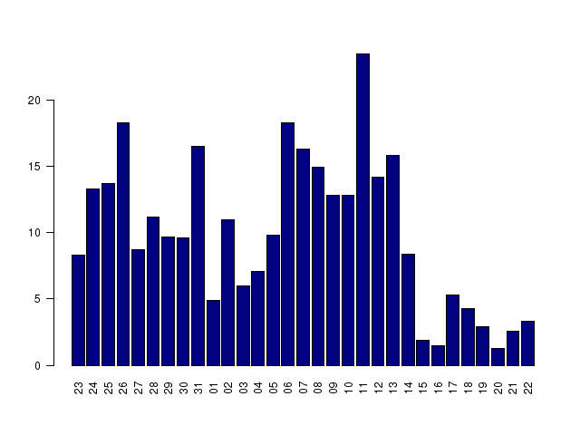
Persen pemotongan betina produktif

Slide 23
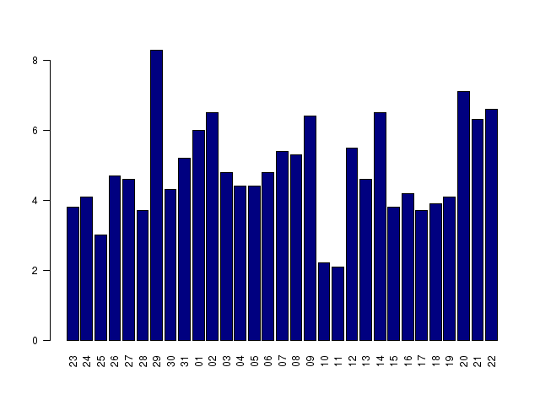
Rata-rata Pemotongan

